Slide 1
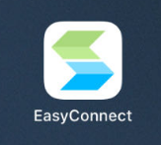
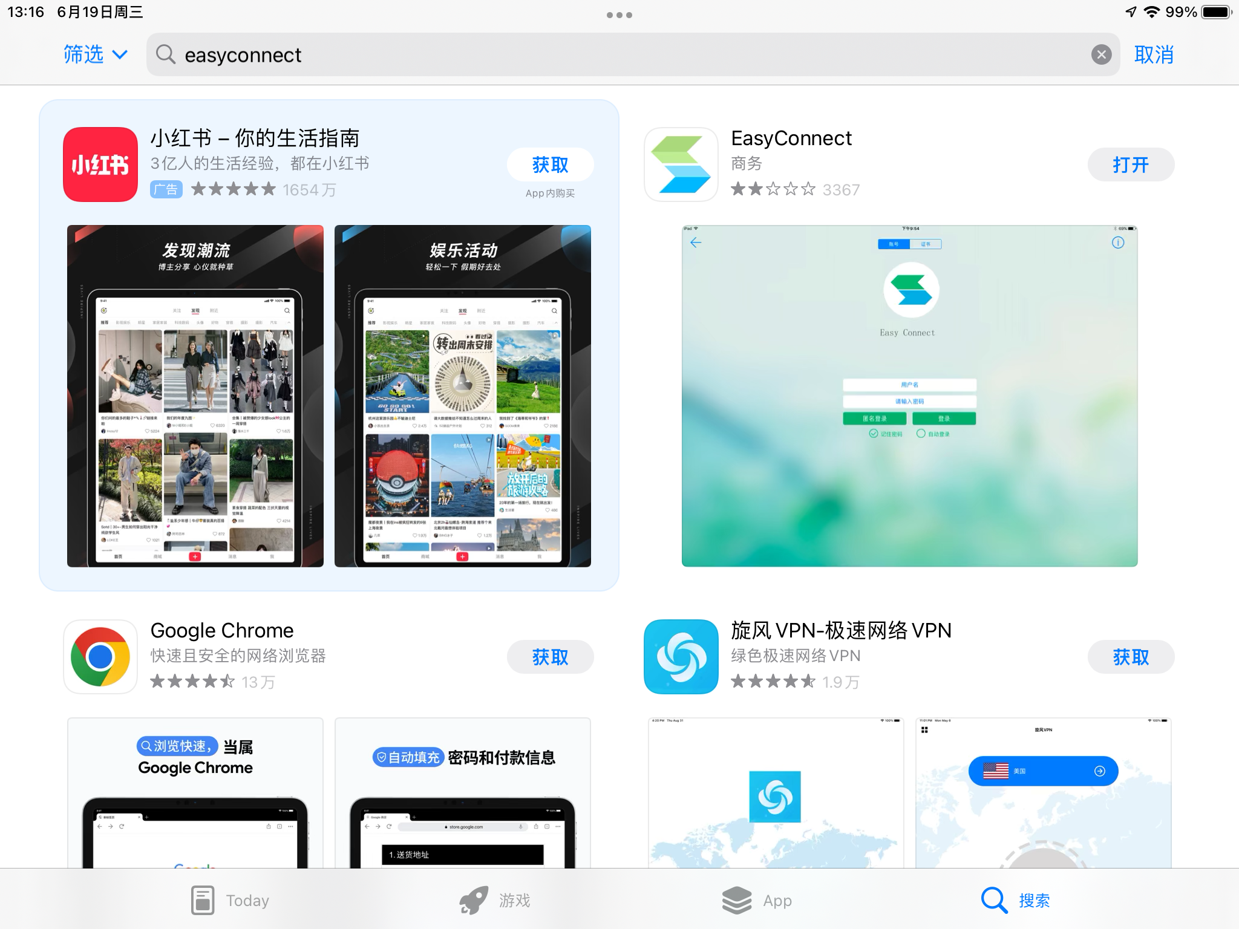
在ipad应用商店（AppStore）下载两个软件，分别是收银软件和VPN

Slide 2
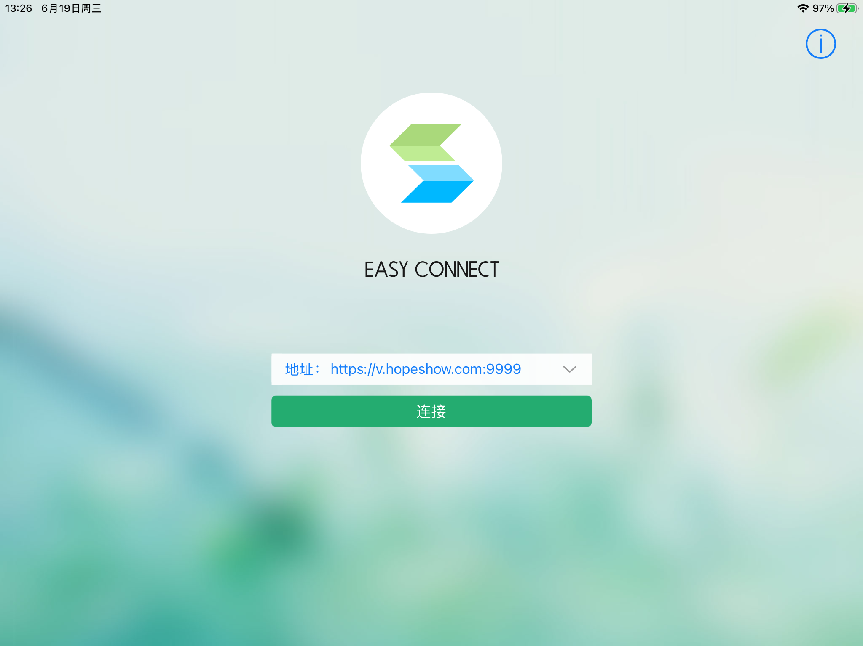
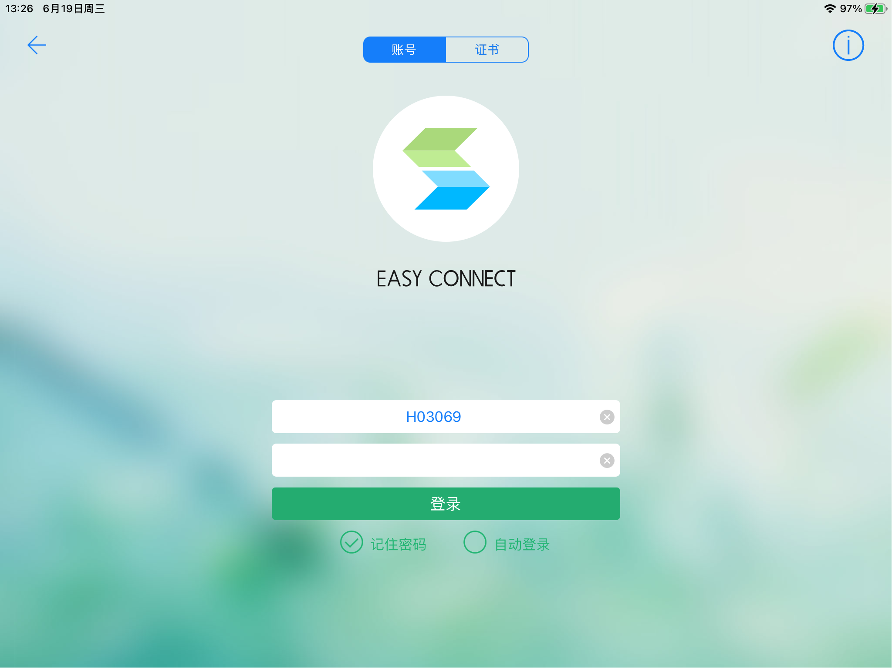
VPN登录
使用系统前需要先登录VPN，账号会单独提供，地址：https://v.hopeshow.com:9999

Slide 3
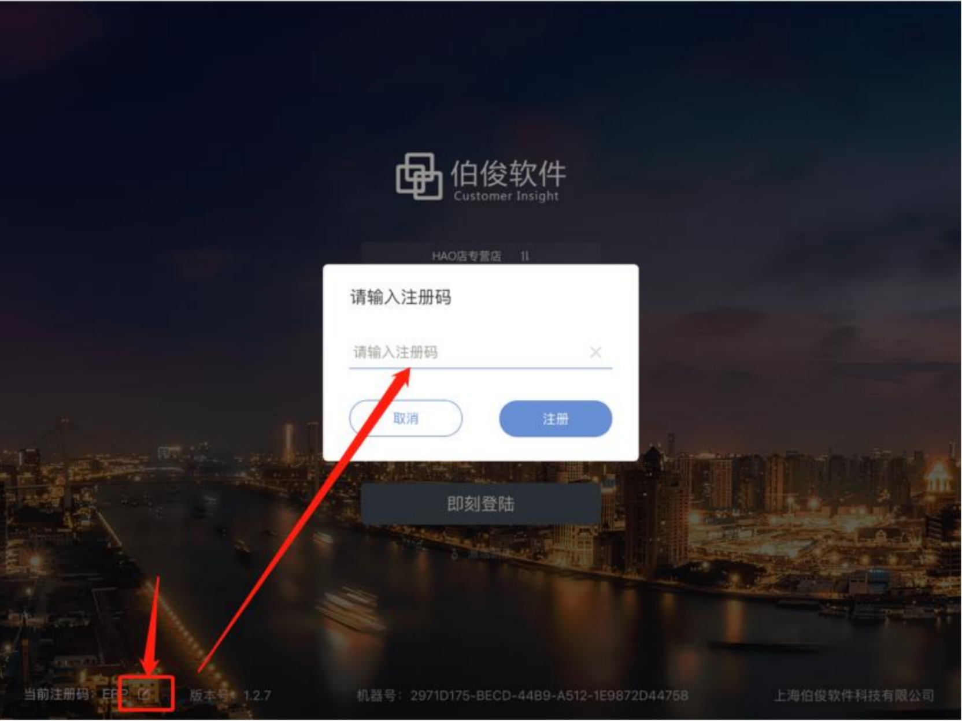
大麦零售HD激活
首次使用需要激活，注册码输入hxiu

Slide 4
激活新店
输入账号密码（账号与原收银系统账号一致）
输入完成后，点击激活
激活成功后，点击登录即可

